Slide 1
ПРАЗДНИК КУКОЛ
МКДОУ Воронцовский детский сад
Голенская Ольга Ивановна

Slide 2
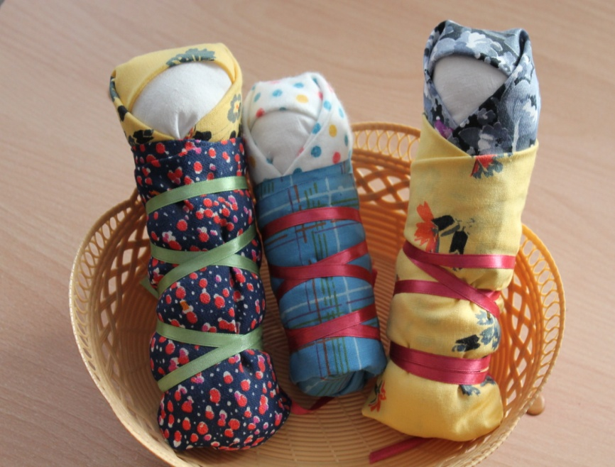
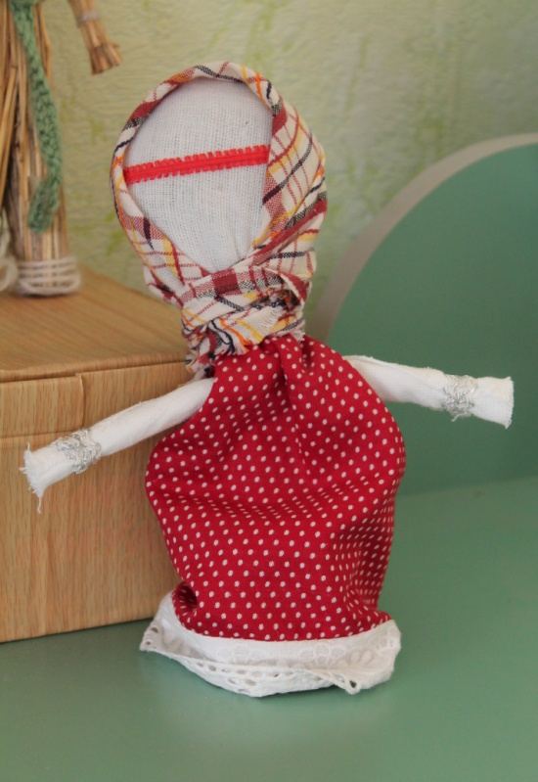
Куклы в старину
Куклы-пеленашки – самые первые куколки младенца
Куклы на деревянной ложке – матушкины куклы

Slide 3
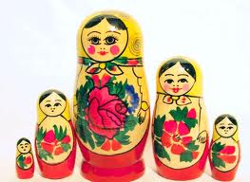
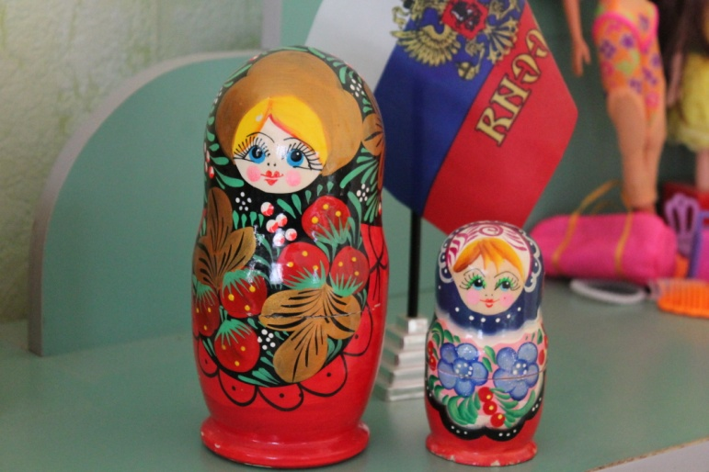
Деревянные куклы
Матрешка– кукла-символ русской красной девицы

Slide 4
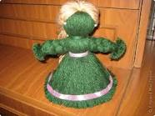
Куклы из соломы и ниток

Slide 5
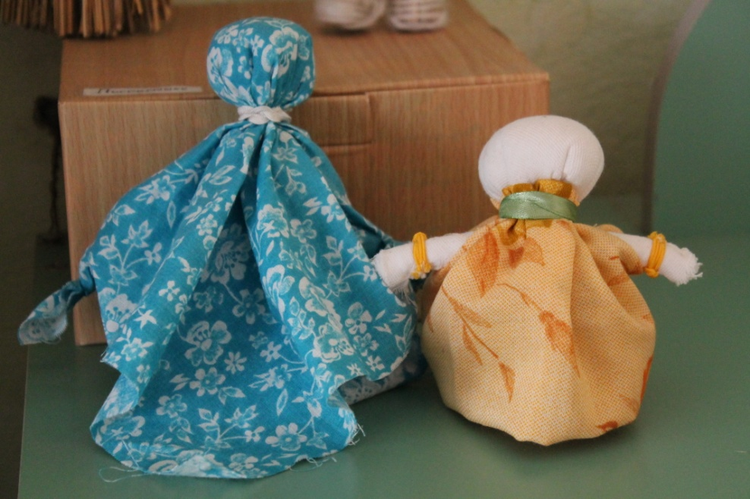
Тряпичные куклы (из лоскутков ткани)

Slide 6
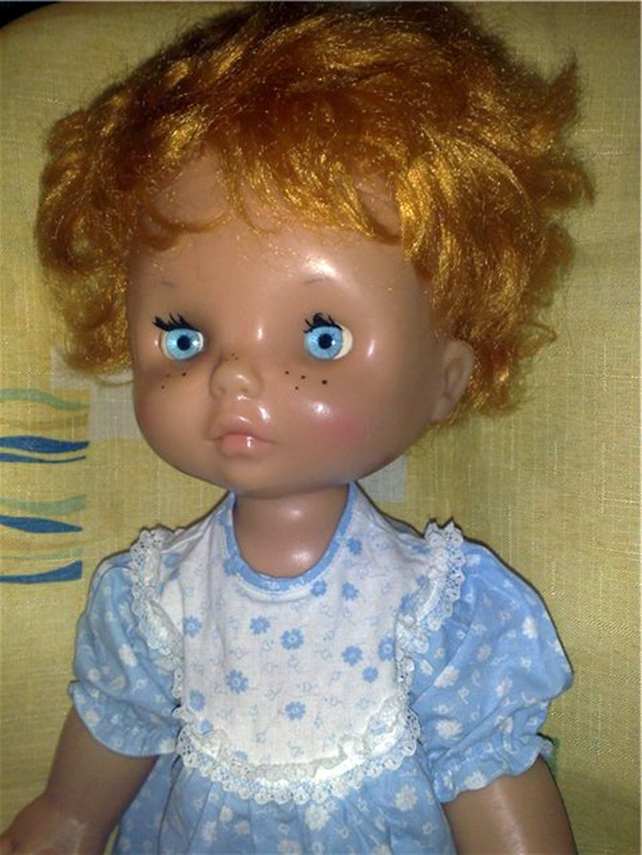
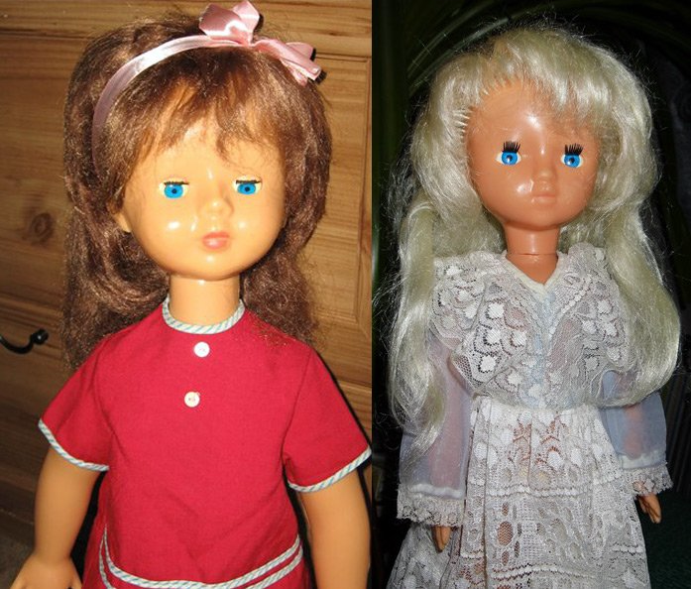
В такие куклы играли ваши мамы

Slide 7
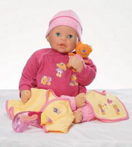
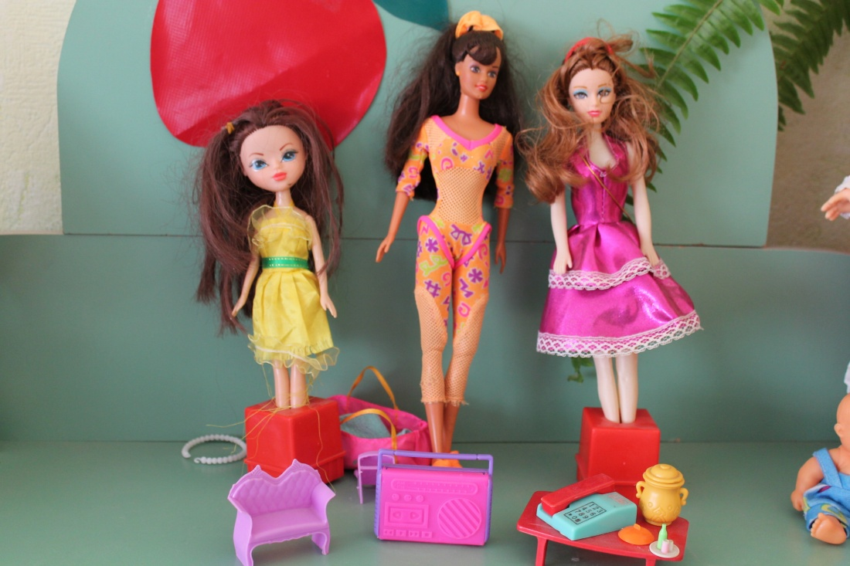
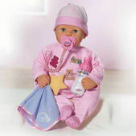
Ваши любимые куклы
Беби Бон – кукла младенец
Кукла Барби и ее дочки

